Slide 1
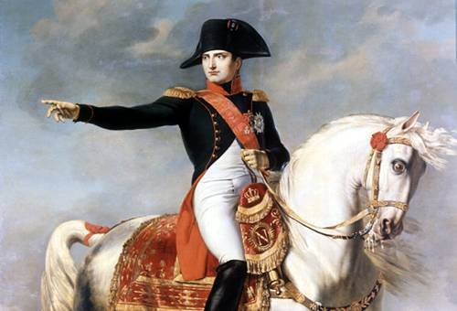
SLÁVA A PÁD NAPOLEONA

Slide 2
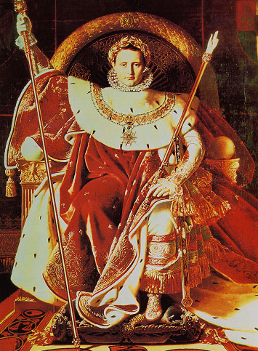
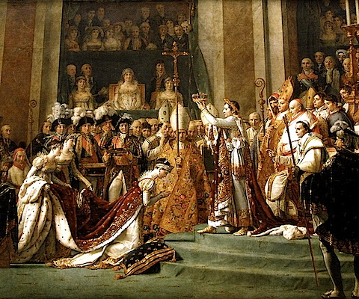
Cisár Napoleon
Roku 1804 sa dal v katedrále Notre Dame korunovať za cisára
Korunu si za prítomnosti pápeža položil na hlavu sám, aby dokázal, že jeho moc nepochádza od pápeža

Slide 3
Napoleonove bitky

Slide 4
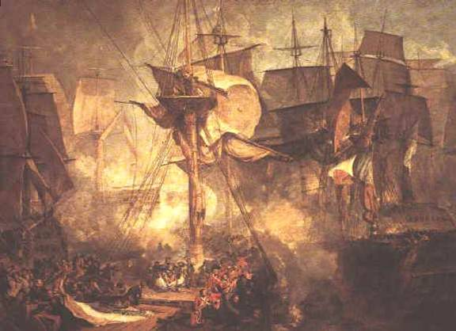
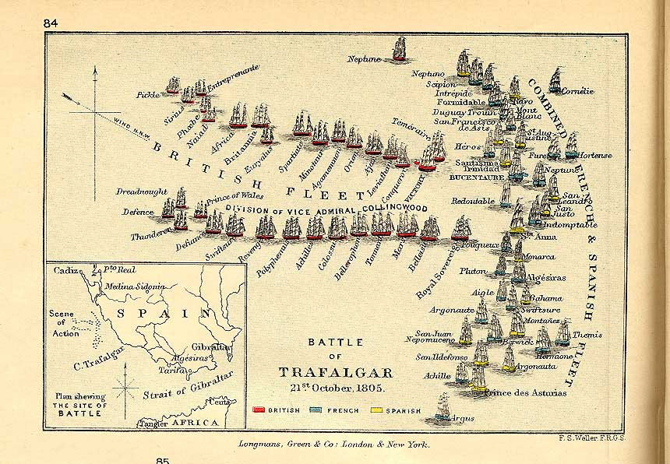
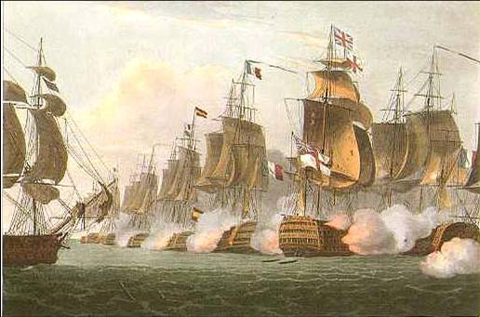
Bitka pri Trafalgare
V roku 1805
Britská flotila pod vedením Horatia Nelsona porazila francúzske a španielske flotily
Britskú flotilu viedol admirál Horatio Nelson, ktorý počas bitky zahynul
Napoleon britské vojská nikdy neporazil

Slide 5
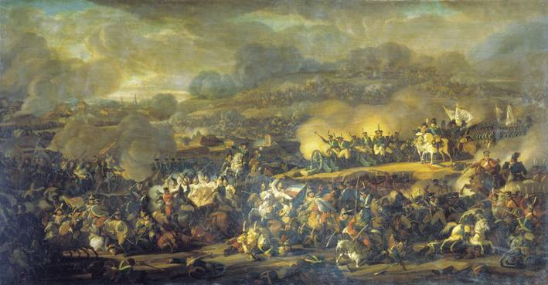
Bitka pri Slavkove
1805
Napoleon porazil vojská Ruska (Alexander I.) a Rakúska (František I.)
„bitka 3 cisárov“
Mier bol podpísaný v Bratislave

Slide 6
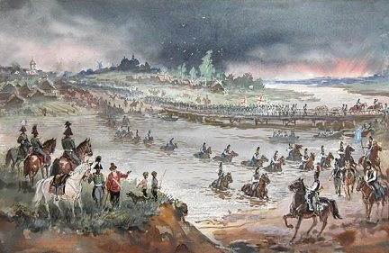
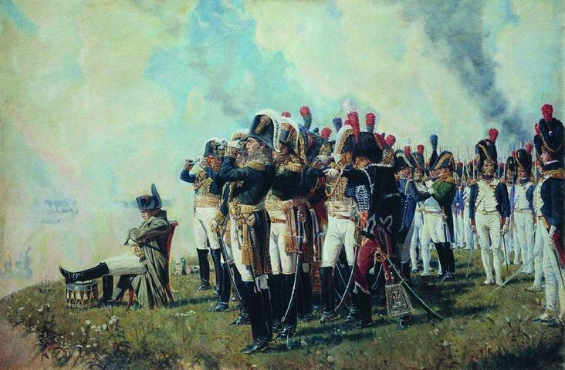
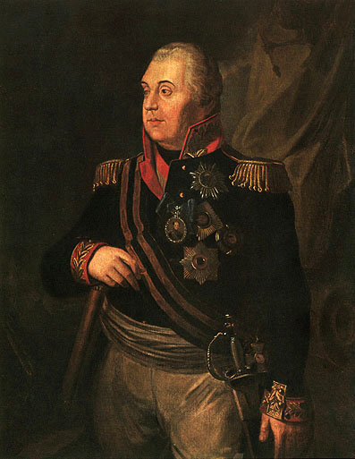
Útok na Rusko
1812 - Napoleon napadol Rusko
zle vyzbrojené vojsko
na zimu nevhodne pripravených 600 000 vojakov /prežilo asi 30 000 vojakov/

Slide 7
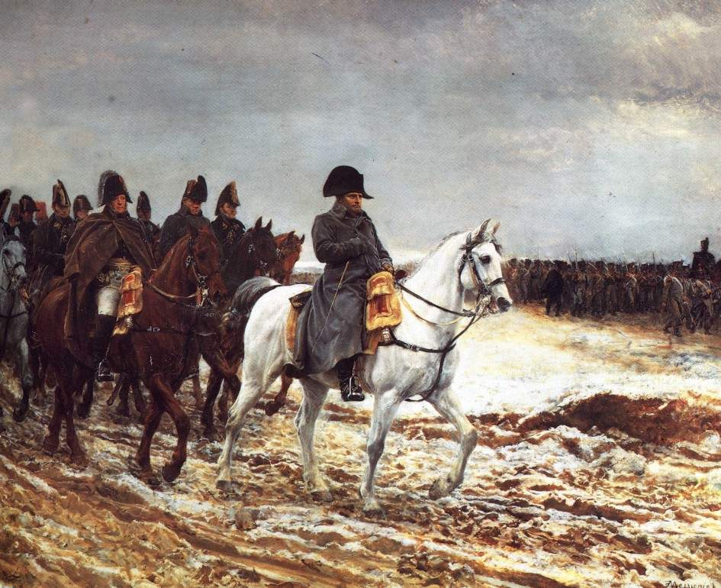
Bitka pri Lipsku
1813 „Bitka národov“, dovtedy najväčšia bitka v dejinách
Napoleon bol porazený

Slide 8
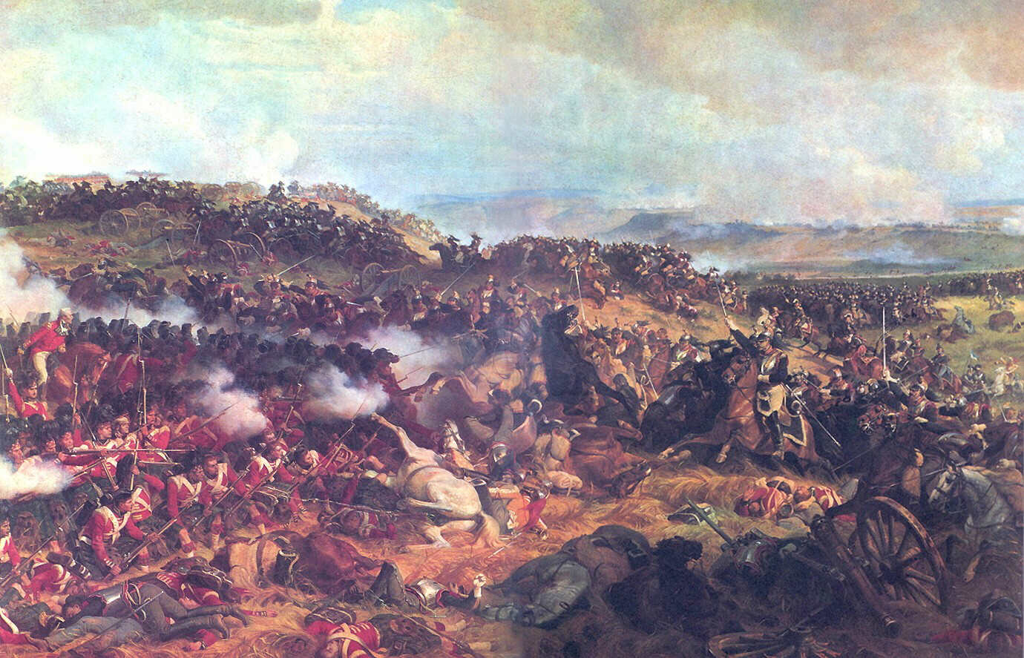
Bitka pri Waterloo
Po prehratej bitke bol Napoleon vysťahovaný na ostrov Elba
Útek z ostrova – obnovil „100 dňové“ cisárstvo
bitka pri belgickom mestečku Waterloo v roku 1815 – Napoleon bol definitívne porazený
Vyhnanstvo na ostrove Sv. Heleny
V roku 1821 na ostrove zomrel

Slide 9
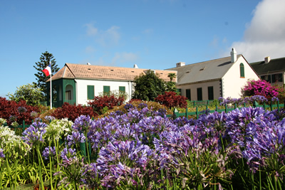
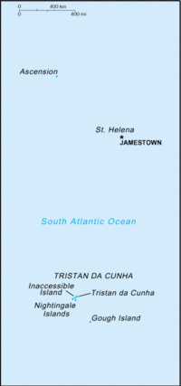
Dom Napoleona vo vyhnanstve na ostrove Sv. Helena

Slide 10
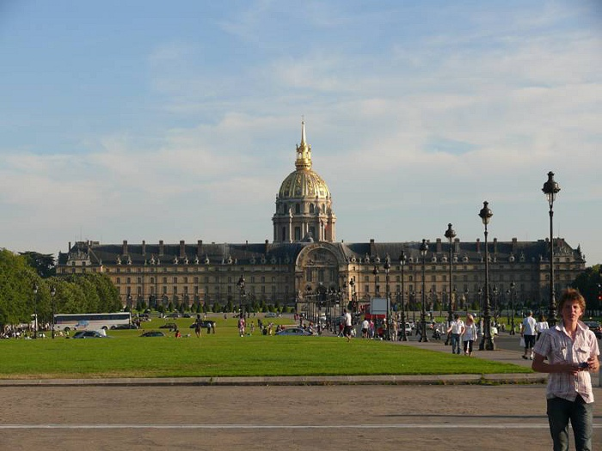
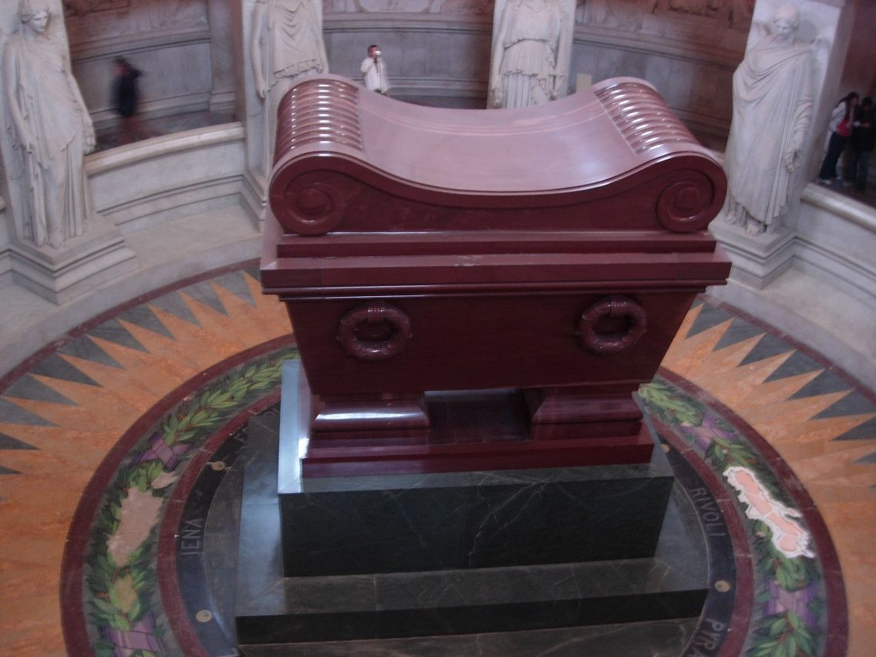
Napoleonova hrobka v Invalidovni v Paríži

Slide 11
Sláva a pád Napoleona
Napoleonove bitky:
1805 – bitka pri Trafalgare (juh Španielska). Napoleona tu porazil britský admirál Nelson
1805 – bitka pri Slavkove = „bitka troch cisárov“ (Napoleon porazil rakúskeho cisára Františka I. a ruského cára Alexandra I.). Mier podpísali v Bratislave.
1812 - sa vydal Napoleon do Ruska. Nepripravené vojsko na ruskú zimu bolo porazené ruským generálom Kutuzovom v bitke pri rieke Berezina.
1813 - „Bitka národov“ pri Lipsku strašná porážka Napoleona spojenými európskymi vojskami
Musel odísť na ostrov Elba. V roku 1815 sa vrátil do Paríža a obnovil „100 dňové“ cisárstvo
5. 1815 - Bitka pri Waterloo (belgické mestečko) – Napoleon definitívne porazený
Musel odísť do vyhnanstva na ostrov Sv. Helena, kde v roku 1821 zomrel.

